Slide 1
Politický marketing I.
JKB 022 3. hodina 05. března 2025, Anna Shavit

Slide 2
Důležité informace
SWOT analýza
Seminární práce
Závěrečný test

Slide 3
Struktura hodiny
Definiční problematika
Vnější a vnitřní přístup k politickému marketing
Práce s literaturou

Slide 4
Proč marketing a politika?

Slide 5
Problematická disciplína?!
nadužívání pojmu marketing
neexistuje ustálená definice
dvojí chápání termínu
přístup k realitě (filosofie)
sada nástrojů (vs. etika)

Slide 6
Co zkoumá PM?

Slide 7
Co můžeme zkoumat?
Voličské chování - PM zkoumá jak se voliči rozhodují, na základě čeho a jaký dopad na to má branding, marketingová strategie apod.
Přípravu hlavního sdělení (message) a jeho “doručení” různým příjemcům skrze odlišné platformy (média, sociální média, nástroje přímé komunikace atd.)
Branding a image - PM analyzuje jak vznikají brandy, pozitivní image, jak se vytváří důvěra a důvěryhodnost
Notes:
1. Voter behavior: Political marketing examines how voters make decisions and how their attitudes and beliefs are influenced by campaign messages, political branding, and other marketing strategies.
2. Message development and delivery: Political marketing studies how campaign messages are developed, tested, and delivered to different audiences through various media channels, such as television, social media, and email.
3. Branding and image management: Political marketing analyzes how political actors develop and manage their brand identities, create positive images, and build trust and credibility with voters.
4. Audience segmentation: Political marketing studies how campaigns identify and target specific voter segments based on demographic, geographic, and psychographic characteristics.
5. Campaign strategy and tactics: Political marketing examines how campaigns develop and implement strategies and tactics to achieve their goals, including fundraising, get-out-the-vote efforts, and opposition research.
6. Digital marketing and social media: Political marketing studies the use of digital marketing and social media in political campaigns, including how campaigns use these tools to engage and mobilize voters, build online communities, and generate viral content.
7. Political advertising and public relations: Political marketing examines how political actors use advertising and public relations techniques to shape public opinion, manage their reputations, and respond to crisis situations.

Slide 8
Co je nejdůležitější, co nejvíce potřebuji?
Notes:
Data data

Slide 9
Data, informace o voličích
Znalost prostředí a voličského chování
Co ještě?

Slide 10
Co můžeme zkoumat?
Segmentaci - PM zkoumá jak v průběhu kampaně můžeme oslovit různá publika na základě demografických a dalších údajů
Volební strategii a taktiku
Digitální marketing a sociální média
Politickou reklamu a PR - důraz je kladen na práci s daty a výzkumy veřejného mínění
Notes:
1. Voter behavior: Political marketing examines how voters make decisions and how their attitudes and beliefs are influenced by campaign messages, political branding, and other marketing strategies.
2. Message development and delivery: Political marketing studies how campaign messages are developed, tested, and delivered to different audiences through various media channels, such as television, social media, and email.
3. Branding and image management: Political marketing analyzes how political actors develop and manage their brand identities, create positive images, and build trust and credibility with voters.
4. Audience segmentation: Political marketing studies how campaigns identify and target specific voter segments based on demographic, geographic, and psychographic characteristics.
5. Campaign strategy and tactics: Political marketing examines how campaigns develop and implement strategies and tactics to achieve their goals, including fundraising, get-out-the-vote efforts, and opposition research.
6. Digital marketing and social media: Political marketing studies the use of digital marketing and social media in political campaigns, including how campaigns use these tools to engage and mobilize voters, build online communities, and generate viral content.
7. Political advertising and public relations: Political marketing examines how political actors use advertising and public relations techniques to shape public opinion, manage their reputations, and respond to crisis situations.

Slide 11
obecná definice pojmu marketing
?

Slide 12
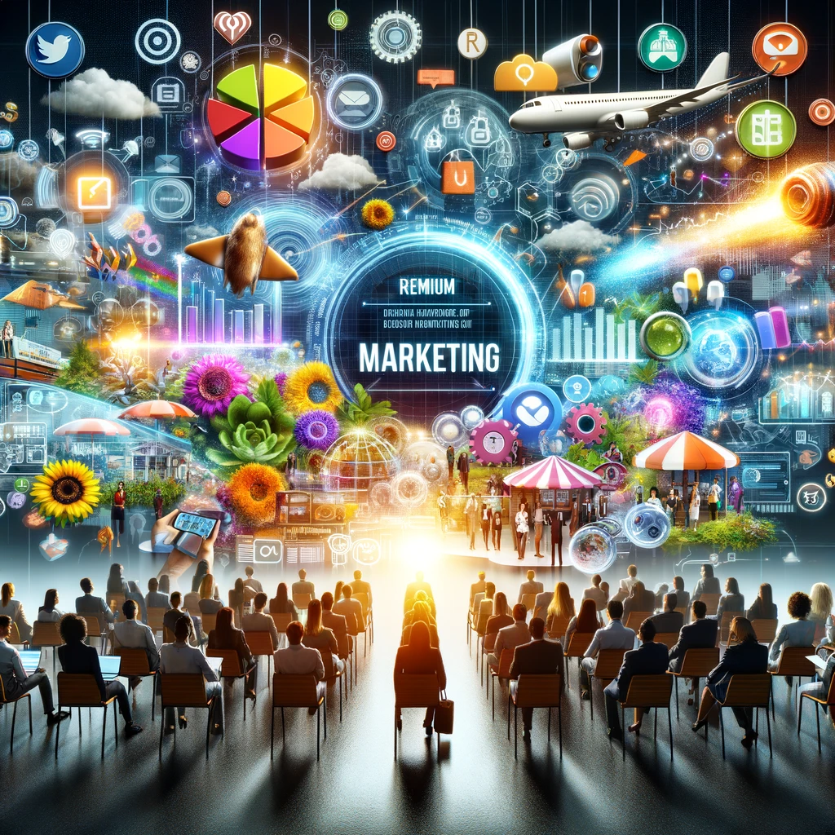

Slide 14
Marketing je hospodářská činnost, která umožňuje pohyb zboží či služeb od výrobce ke konzumentovi či uživatelovi (AMA 1941)

Slide 15
Marketing je neustálé vytváření poptávky...

Slide 16
Marketing je proces plánování, oceňování, propagace a distribuce myšlenek/idejí, zboží a služeb za účelem provedení směny, která uspokojí individuální a organizační cíle.

Slide 17
4P, 7P atd. (J. McCarthy - čtyřfunkční model)
produkt
cena
distribuce
propagace

Slide 18
Marketing je sociální a řídící proces, který umožňuje, aby konkrétní osoba či skupina získala co potřebuje, po čem touží, díky nabídce a směně produktů, které mají určitou hodnotu (Kotler: 1990)

Slide 19
Vývoj chápání koncepce marketingu
Hlavní vývoj a změny v chápání marketingu | Autor, rok
Natůstající strategická orientace firem | W. Alderson 1958
Orientace na zákazníka | J. McCarthy 1960, C. Barwell 1965
Přizpůsobení se společenským změnám v souvislosti s procesy modernizace (riziko) | P. Drucker 1979
Využívání nových informačních technologií (mediální propagace) | N. Capon, G. Mauser 1982
Zahrnutí marketingových procesů v podobě služeb do nových sociálních oblastí (např. politické strany) | P. Kotler a S. Levy 1969, Kotler 1972, 1990
Expanze používání marketingu v sociálních oblastech u aktivních občanů (např. poltiické strany) | P. Kotler 1990

Slide 20
Funkce marketingu
definice trhu
kvantifikace potřeb
určení hodnoty nabídky
komunikace
distribuce produktu
monitoring satisfakce

Slide 21
Politický marketing???

Slide 22
čemu vděčí za vznik?

Slide 23
definiční problematika

Slide 24
Politický marketing...
1956 Stanley Kelley poprvé použil termín - označoval tím činnost
Anthony Downs
Kotler, Levy
termín vysvětlující celkovou profesionalizaci v politickém procesu
zkoumá přenos ekonomických konceptů do politiky

Slide 25
odlišné cíle
ekonomický - profit
politický - podpora
politik není jogurt
nutnost - budování vztahu
charakter trhu

Slide 26
produkt
cena
propagace
distribuce

Slide 27
Ekonomický marketing | Politický marketing
PRODUKT | veřejné osobnosti, politici, skupiny, politické strany, ideje
CENA | hlasování, odevzdání hlasu, podpora voliče
PROPAGACE | propagace, sebeprezentace, využívání médií
DISTRIBUCE | probíhá formou volební kampaně, kdy se volič dostává do styku s voličem

Slide 28
Odlišnosti podle Lock a Harris
čas voleb (čas nákupu)
cena
následky kolektivní volby
(vítěz bere vše)
“nedělitelnost produktu”
přístup na trh
preference

Slide 29
Marketing a politický marketing
aplikace konceptů z marketingu
způsob myšlení, řada technik a nástrojů, které byly implementovány
Kotler: cílem marketingu je uspokojit zákazníka

Slide 30
anna.shavit@fsv.cuni.cz
konzultační hodiny (#109) středa 11-12

